Slide 1
Отчет о проведении областной недели по профилактике экстремизма в подростковой среде
«Единство многообразия»

Slide 2
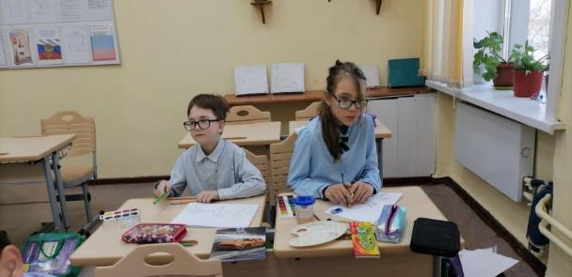
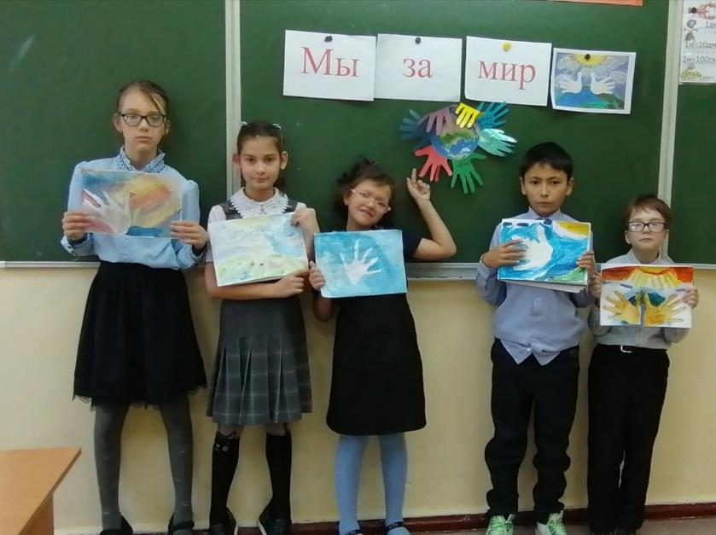
Конкурс плакатов, рисунков «Мы за мир»

Slide 3
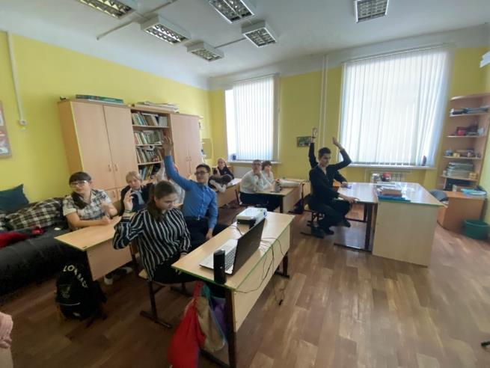
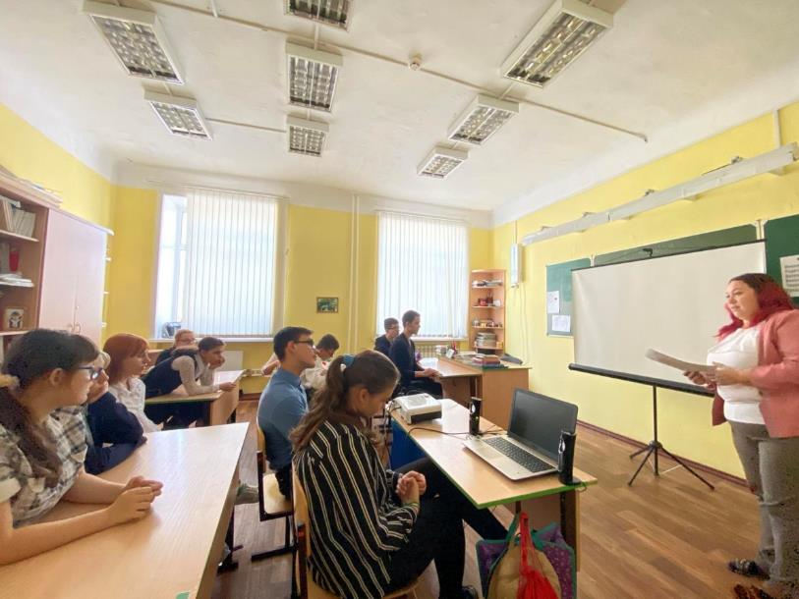
Классный час и демонстрация мультипликационных фильмов по теме «Единство многообразия»

Slide 4
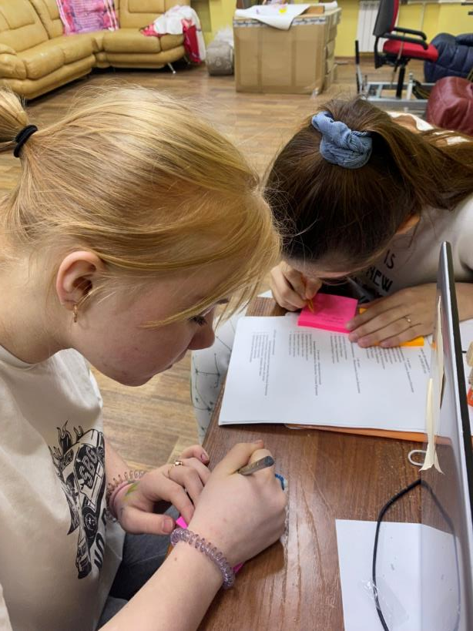
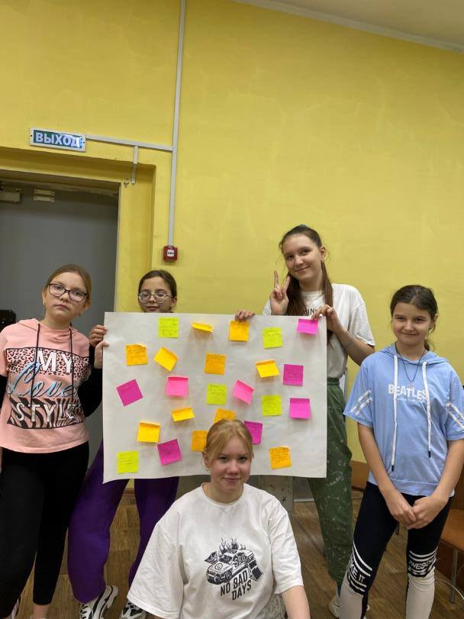
Акция «Ковер желаний»

Slide 5
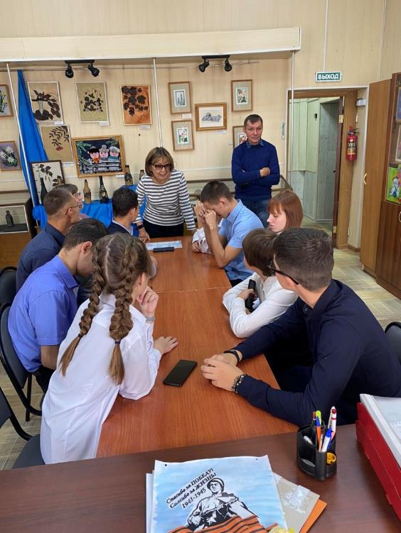
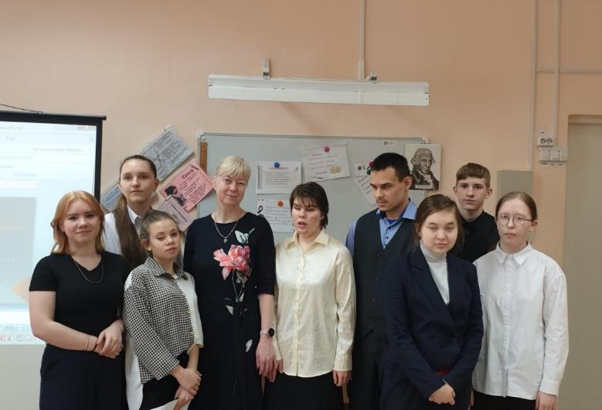
Дискуссионная площадка «Мне важно»

Slide 6
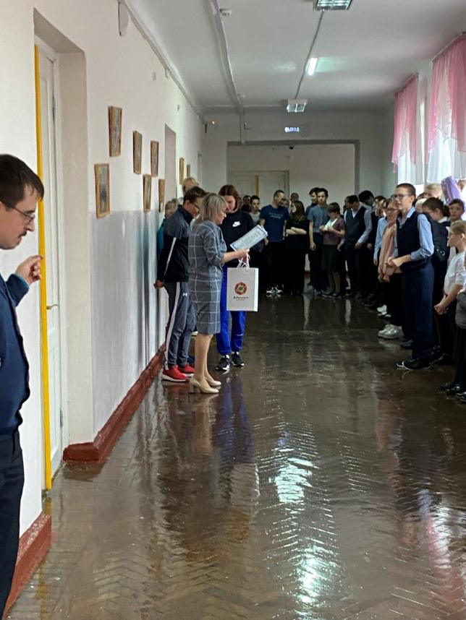
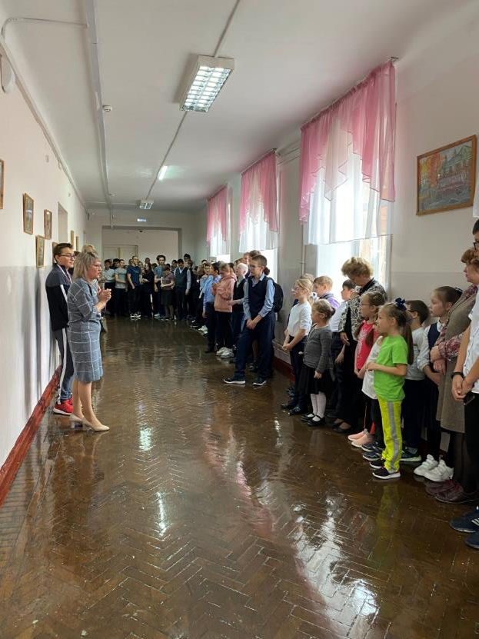
Награждение самых активных участников недели

